Slide 1
Rheinische Fachhochschule Köln
Universitiy of Applied Sciences
pick-it! - Präsentation Web & Mobile Development -

Slide 2
Agenda
1. Ziel
3. API
5. Webseite
4. Sencha
2. MySQL
6. Fazit

Slide 3
Ziel
Idee: Veranstaltungen zentral organisieren
Einfache Absprache, wer was mitbringt
Vorbild: Doodle

Slide 4
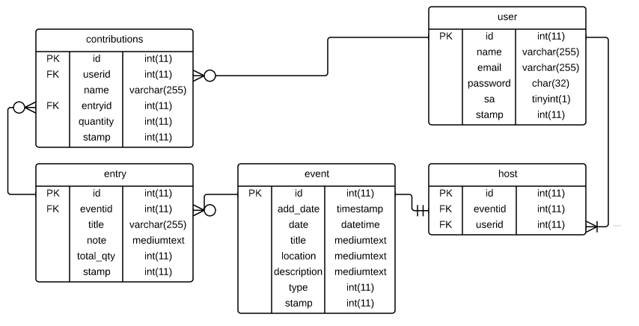
MySQL

Slide 5
MySQL– Event Tabelle

Slide 6
MySQL – Entry Tabelle

Slide 7
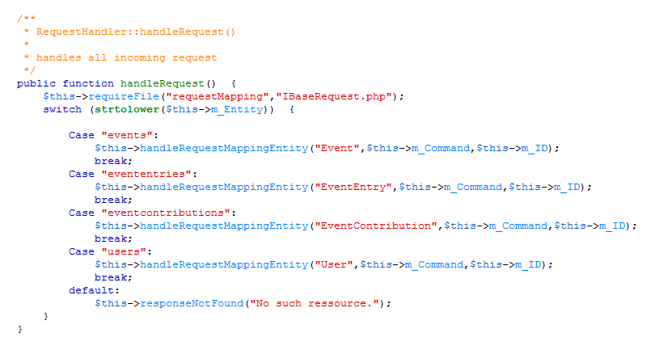
API– GET EVENTS

Slide 8
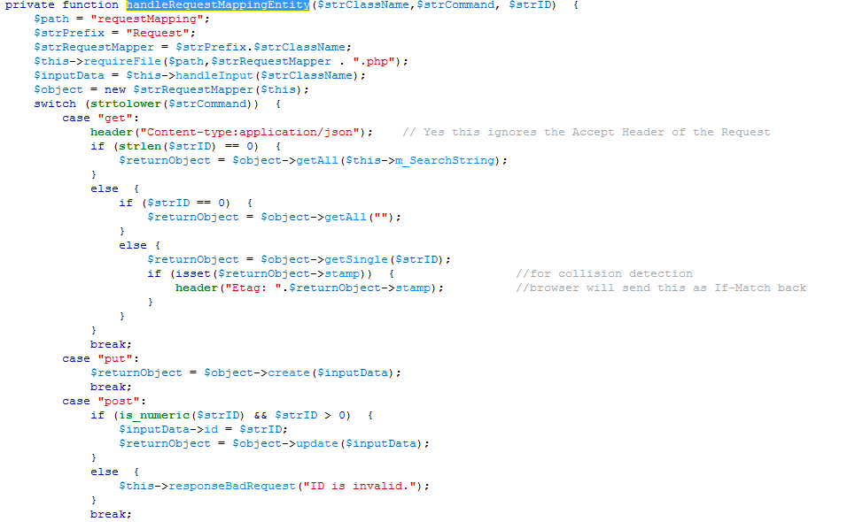
API – GET EVENTS

Slide 9
API – GET EVENTS

Slide 10
API – GET EVENTS

Slide 11
API – GET EVENTS

Slide 12
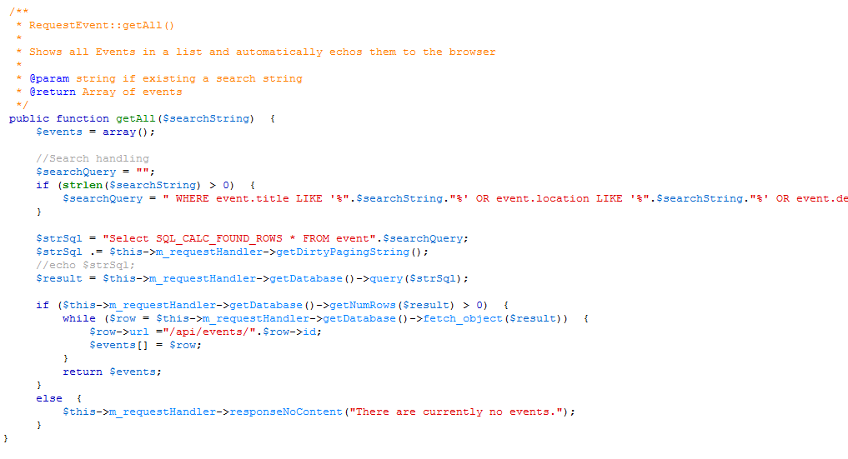
API – GET EVENTS

Slide 13
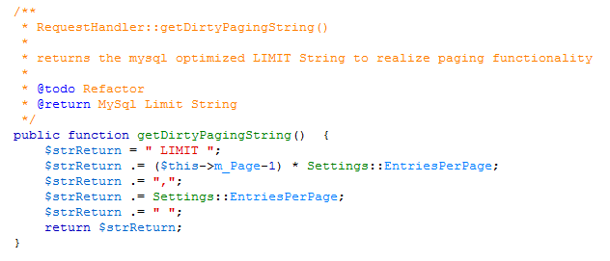
API – GET EVENTS

Slide 14
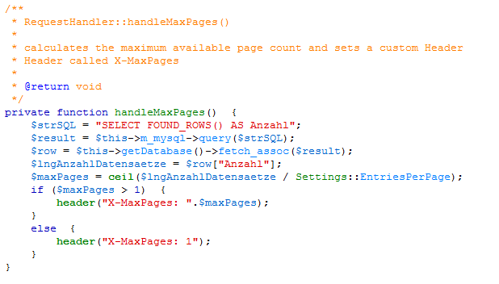
API – GET EVENTS

Slide 15
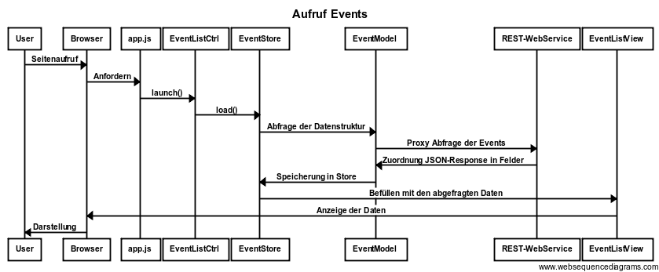
Sencha
Notes:
title Aufruf Events
User->Browser: Seitenaufruf
Browser->app.js: Anfordern
app.js-> EventListCtrl: launch()
EventListCtrl- >EventStore: load()
EventStore->EventModel: Abfrage der Datenstruktur
EventModel->REST-WebService: Proxy Abfrage der Events
REST-WebService->EventModel: Zuordnung JSON-Response in Felder
EventModel->EventStore: Speicherung in Store
EventStore-> EventListView: Befuellen mit den abgefragten Daten
EventListView->Browser: Anzeige der Daten
Browser->User: Darstellung
https://www.websequencediagrams.com

Slide 16
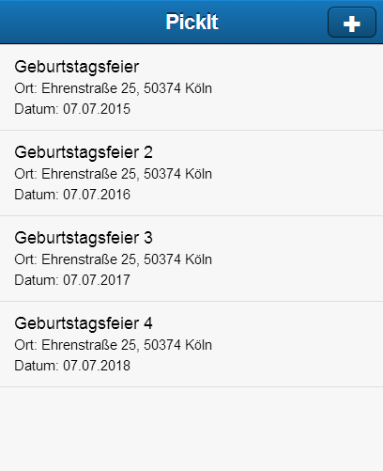
Sencha

Slide 17
Sencha
Besonderheiten:
Je ein Controller pro Klasse
store: „autoload: false“
Mehrere Events, kein itemtap
Notes:
Ein Controller pro Klasse: nach mvc modell lehre, doppelte standardmethoden (überladungen vermeiden)
Store: autoload: false , weil nachgelagerte inhalte nicht komplett sondern dynamisch nachgeladen werden (trafficreduzierung)
Vermeidung von „itemtap“, da dies sowohl bei itemsingletap als auch beim itemdoubletap ausgelöst wird

Slide 18
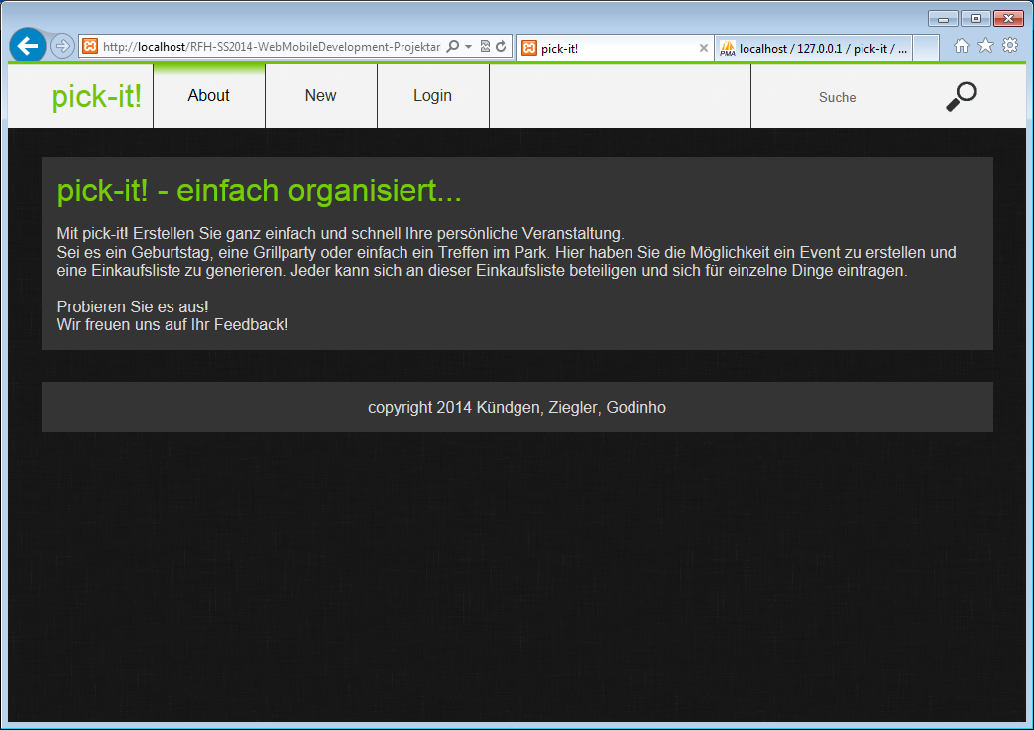
Webseite

Slide 19
Aufbau Webseite
index.html
js
css
img
application
desktop2.css
jquery-ui-1.10.4.custom
Jquery
event.eventlist
jquery.blockUI
jquery-1.10.2
jquery-ui-1.10.4.custom
event.eventcreate
event.menubar
event.menusearch
event.eventvalidation

Slide 20

Bsp.: Event anzeigen

Slide 21
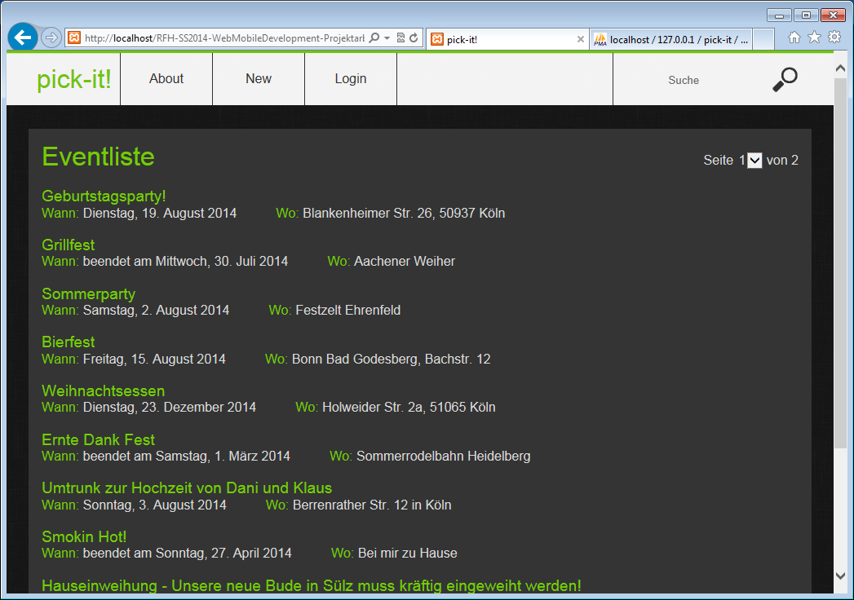
Bsp.: Event anzeigen

Slide 22
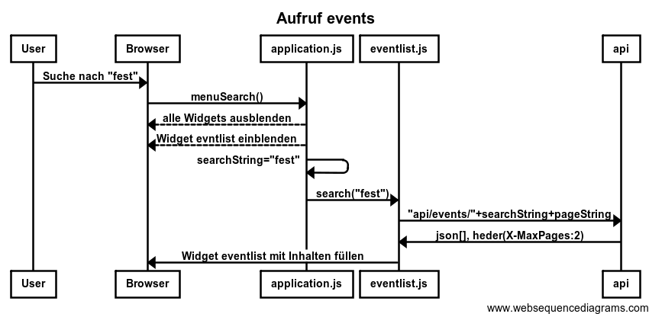
Sequenz-Diagramm

Slide 23
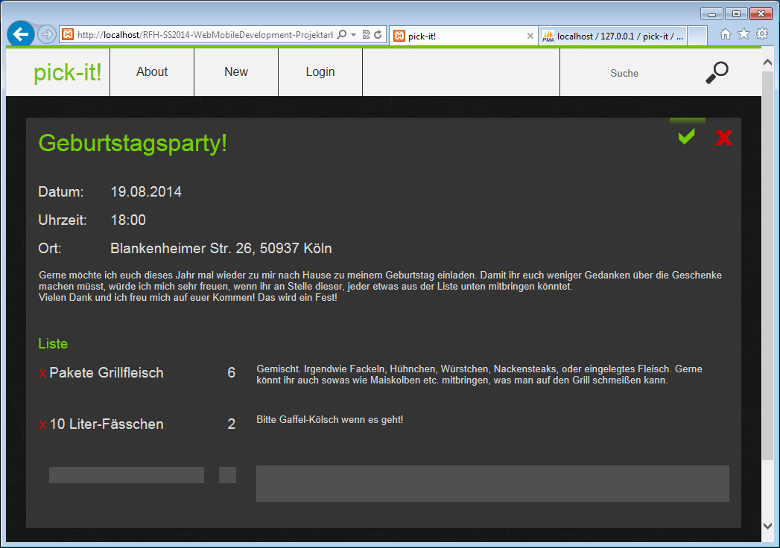
Bsp.: Event bearbeiten

Slide 24
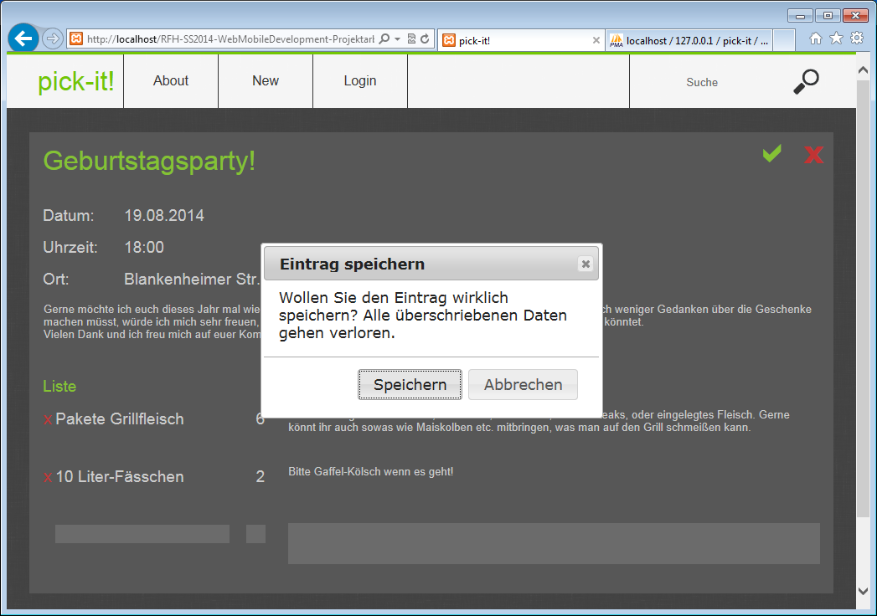
Bsp.: Event bearbeiten

Slide 25
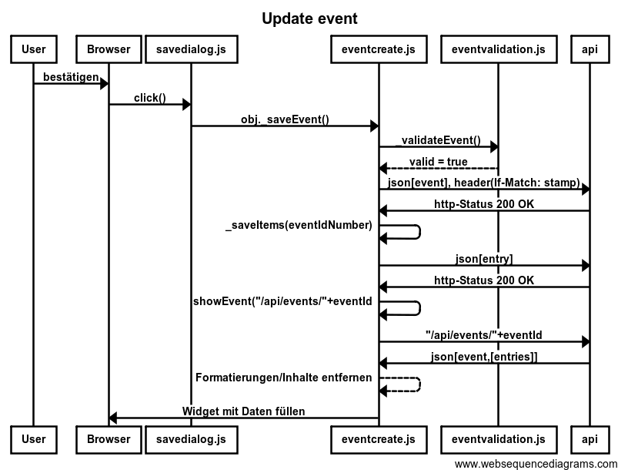
Sequenz-Diagramm

Slide 26
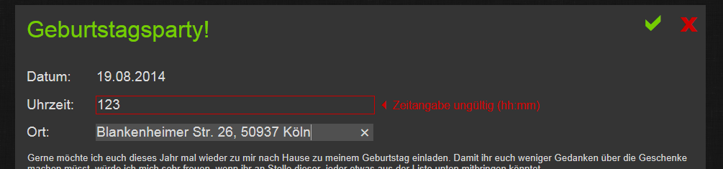
Besonderheiten Webseite
Ansatz eines responsive designs
Aufwendiges Stylesheet
Validierung bereits während der Eingabe

Slide 27
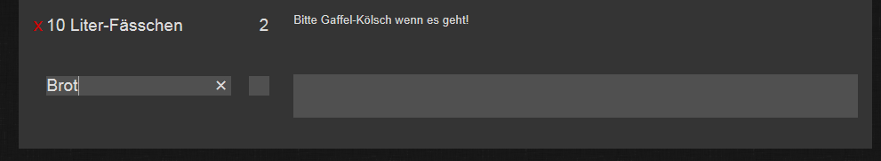
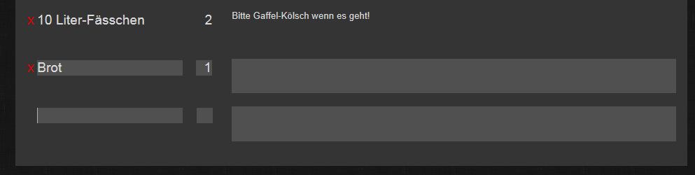
Besonderheiten Webseite
Ansatz eines responsive designs
Aufwendiges Stylesheet
Validierung bereits während der Eingabe
dynamisches hinzufügen weiterer Eingabemasken

Slide 28
Besonderheiten Webseite
Ansatz eines responsive designs
Aufwendiges Stylesheet
Validierung bereits während der Eingabe
dynamisches hinzufügen weiterer Eingabemasken
erstellen/editieren/anzeigen in einem Widget
intuitive Benutzerführung

Slide 29
Fazit
Tolles Produkt
Erhebliche Know-How Erweiterung
Förderung der Teamarbeit und dem Projektmanagement
Interesse im Bereich Webentwicklung geweckt
Wird in Zukunft weiterentwickelt

Slide 30
Danke
Fragen
und
Feedback

